Slide 1

DIOS CONOCE A LOS SUYOS
“Dios conoce íntimamente el corazón de los suyos”.

Slide 2
VERSICULO CLAVE:
Examíname, oh Dios, conoce mi corazón; pruébame y conoce mis pensamientos”,
Salmo 139:23.
FUNDAMENTO BÌBLICO:
Salmo 139: 1-24.

Slide 3
INTRODUCCION
¿Por qué puede ser incomodo para nosotros el pensamiento de que alguien nos conozca plenamente?
Porque no queremos que nos conozcan por completo, lo cual incluye defectos y vulnerabilidad.
Sin embargo, al mismo tiempo, queremos compañerismo con otros y que se nos acepte tal como somos.
Este salmo explora la profunda y maravillosa realidad de que Dios nos conoce de manera plena.
Veamos aspectos importantes de esta lección.

Slide 4
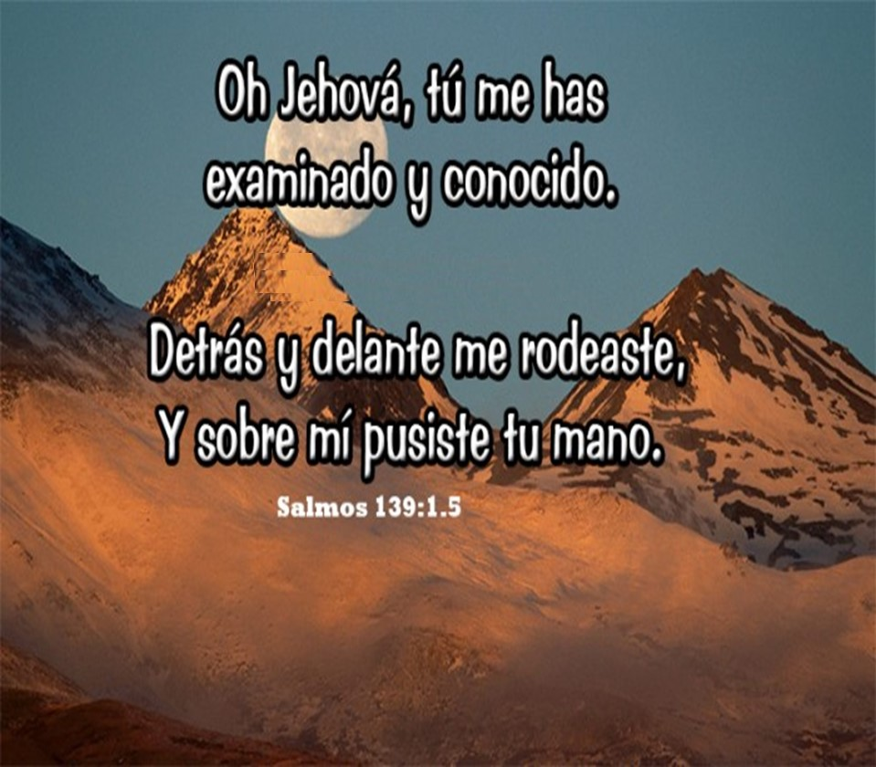
SEÑOR, TÙ ME CONOCES.
Salmo 139:1-6,23-24.
1

Slide 5
Dios nos conoce de una manera personal e íntima.
  Él discierne mis necesidades mas intimas, V.1.
  Él conoce mis acciones de cada día, V.2. (sentarse, levantarse, caminar, acostarse).
  Él conoce mis proyectos, mis sueños, mis deseos, mis propósitos, V.3-4.
  Él nos cuida y protege, V.5-6. (Nuestra mente no alcanza a comprender esto).

Slide 6
Debemos pedir a Dios que nos examine, V.23-24. Razones:
  Para que Dios conozca nuestro corazón y la ansiedad de nuestros pensamientos.
  Para rechazar los perversos caminos de los hombres.
  Para estar seguros que no hay nada ofensivos en nosotros.
  Para no dejar el camino de Dios.

Slide 7
Hay que confiar en la fidelidad de Dios, a pesar de nuestros fallos del pasado, y buscar en Él nuestra restauración. Dios nos purificará y nos dirigirá por sus caminos.

Slide 8
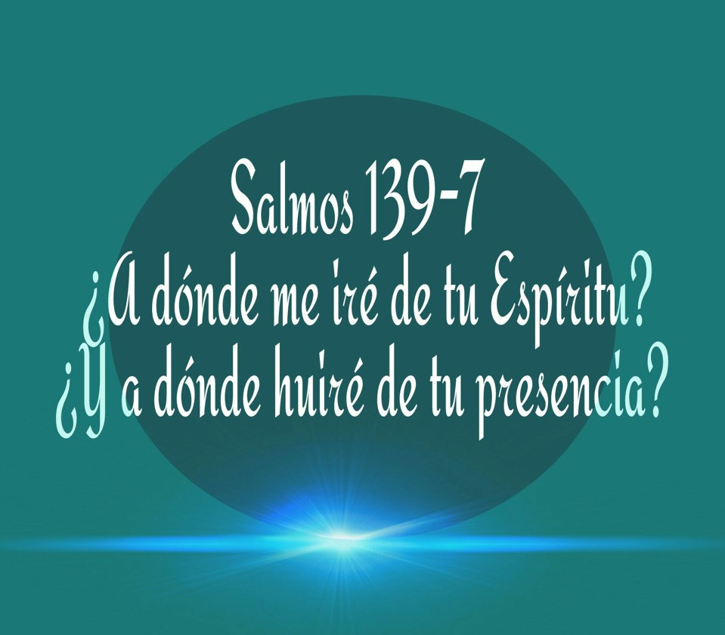
SEÑOR, TÙ SIEMPRE ESTÀS CERCA.
Salmo 139:1-6,23-24.
2

Slide 9
Dios está presente en todo lugar.
  Nadie se puede esconder de la presencia de Dios, V.7.
  Contrastes que muestran la infinita presencia de Dios, V.8-9. (Los cielos, el Seol, el alba, el extremo del mar)
  Nadie puede huir de la presencia de Dios, V.10. (Él lo agarra, lo sostiene y lo guía)

Slide 10
Nada está escondido para Dios, V.11-12.
Las tinieblas no son obstáculo alguno para Dios.
Las tinieblas y la luz son iguales para Dios, porque lo ve todo en todo momento.
Las tinieblas se desvanecen ante la luz de su presencia.
Las tinieblas no nos pueden cubrir.

Slide 11
Hay momentos en que es bueno saber que las tinieblas no nos pueden esconder de Dios. Aceptemos su presencia para recibir de su gracia, amor, perdón y restauración.

Slide 12
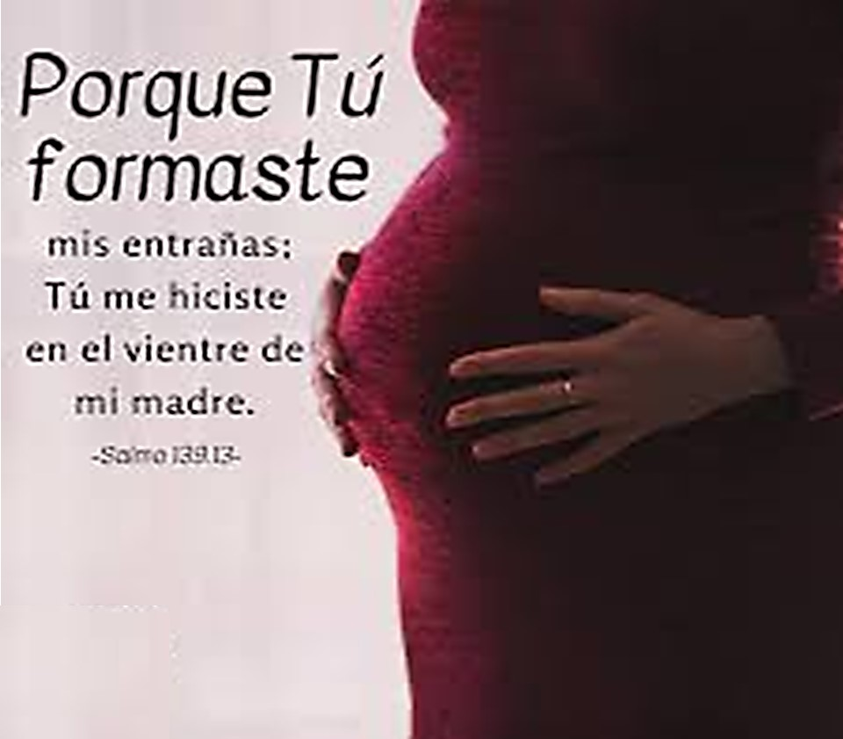
SEÑOR, TÙ ME HICISTE.
Salmo 139:13-18.
3

Slide 13
Dios nos formó en el seno de nuestra madre, V.13.
Dios nos ha hecho con la capacidad de responder a Él y meditar en su grandeza, V.14.
Dios conoce a cada persona mientras es formada en el seno materno, V.15-16.
  Somos responsables de defender y preservar la vida.
  Somos creados con un propósito, todo ser humano es digno de nuestro respeto.
  La vida que gozamos no es nuestra, 1 Corintios 6:20.

Slide 14
Los pensamientos de Dios a favor de sus hijos son hermosos e innumerables, V.17-18.
Hay que tener presente que hemos sido hechos por Dios de una manera formidable y maravillosa. Adoré a su Creador y confié que Él tiene un propósito para su vida.

Slide 15
DISCIPULADO Y MINISTERIO EN ACCION

Slide 16
Dios es el único que verdaderamente nos conoce y nos ama.
Dios nuestro creador, es el único digno de nuestra oración, adoración y alabanza.
No temamos someternos a la dirección que Él ha marcado para nuestra vida.
Oremos para que muchos se den cuenta que son valiosa creación de Dios y que tiene un plan para su vida.

Slide 17
